Slide 1
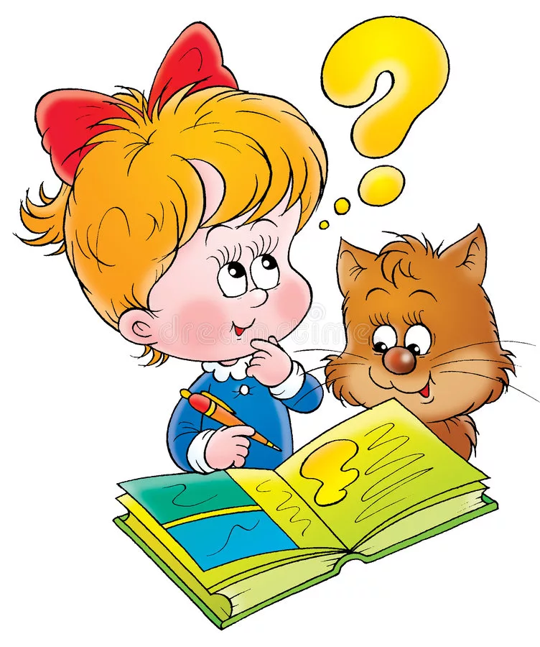
Консультация логопеда для родителей:
«Занимаемся дома в период самоизоляции»

Slide 2
Уважаемые родители!
В этом учебном году была проделана большая работа по преодолению нарушений речевого развития. Весь учебный год велась работа над звукопроизношением, обогащением словарного запаса, развитием связной речи, фонематического слуха, а также работа по развитию памяти, мышления, внимания, самоконтроля и мелкой моторики. Была проведена работа на дифференциацию (различение) согласных, имеющих сходство в произношении с целью предотвращения дальнейших ошибок на письме.

Slide 3
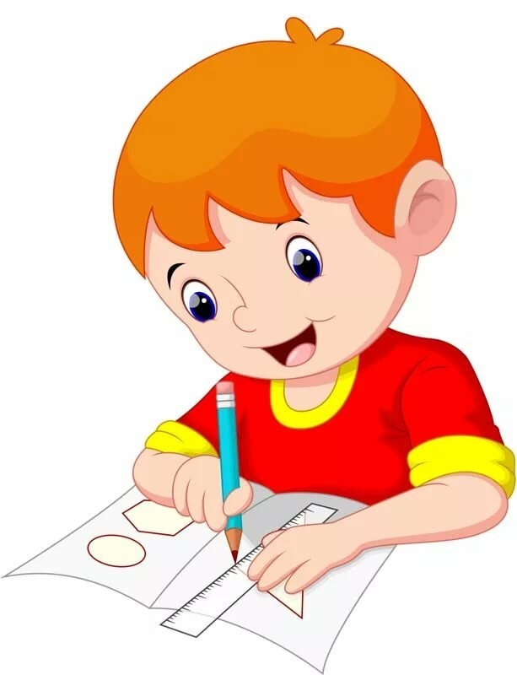
В связи с внеплановыми затянувшимися каникулами, родителям детей, которые занимались с логопедом, и сейчас нельзя забывать о занятиях. Важно помнить, что сформированные в течение учебного года навыки (выработанные артикуляционные уклады, поставленные звуки, выученные стихи, пальчиковые игры) за этот период могут, как укрепиться и войти в привычный стереотип, так и потеряться. Потому этот период нужно использовать для закрепления пройденного материала. Особенно это касается детей, которые в этом году идут в школу.

Slide 4
Не стоит забывать и о книгах. Читайте больше. Пусть ребёнок перескажет вам рассказ, подумает и скажет, что он думает о поступках героев, выскажет своё мнение, попытается рассуждать. Тем самым связная речь будет постоянно развиваться, а словарный запас вашего ребёнка станет богаче. Чаще говорите с ребёнком и не только на бытовом уровне, следите за собственной речью, избегайте слов-паразитов, ведь дети очень часто копируют речь родителей, их манеру общения.

Slide 5
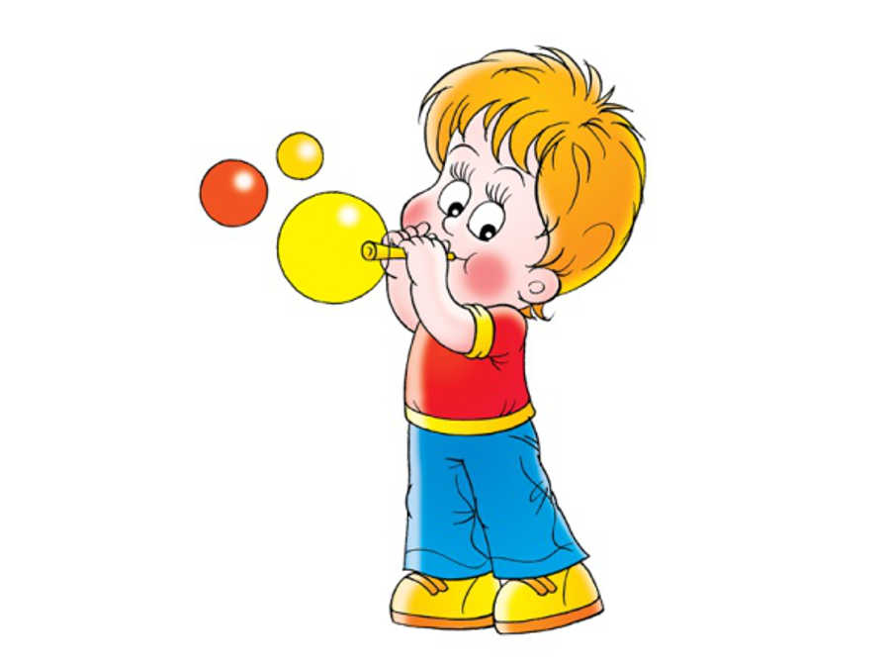
Предложите ребёнку игры, которые тренируют силу и длительность выдоха:
Пускать мыльные пузыри через соломинку (разводить детский шампунь)
Надувать воздушные шарики
Стараться надувать надувные игрушки, круги, мячи
Дуть на детские флюгера.

Slide 6
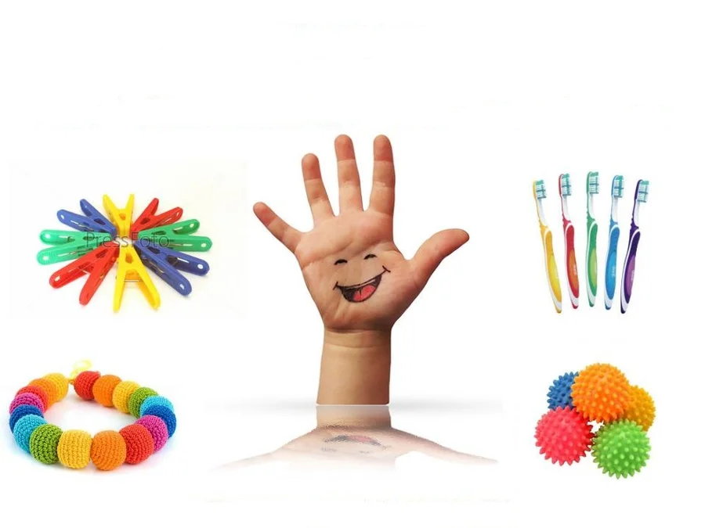
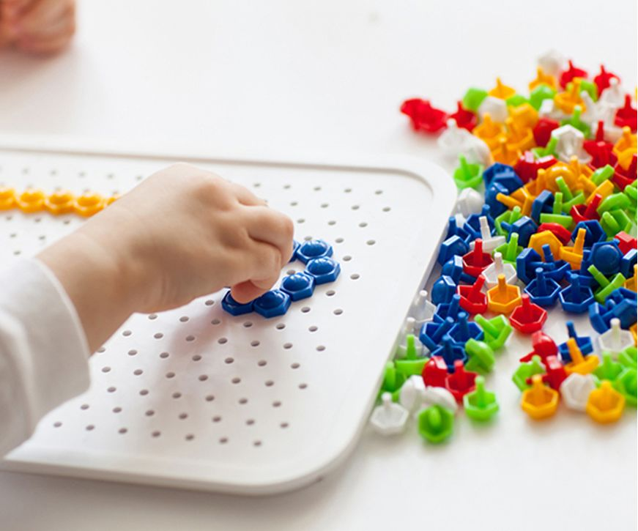
Развитию мелкой моторики способствуют следующие действия:
Самообслуживание (молнии, кнопки, пуговицы, шнурки)
Выкладывать рисунки из камней (шишек, спичек, круп)
Играть с мячами и мячиками (бросать, ловить, бить в цель)
Вырезание
Собирать мозаики, конструкторы, пазлы
Перебирать крупы
Раскрашивать раскраски цветными карандашами
Складывать простые игрушки из бумаги (оригами)
Вышивать (крупным крестиком)
Плести из бисера
Лепить из пластилина, пластика, теста.

Slide 7
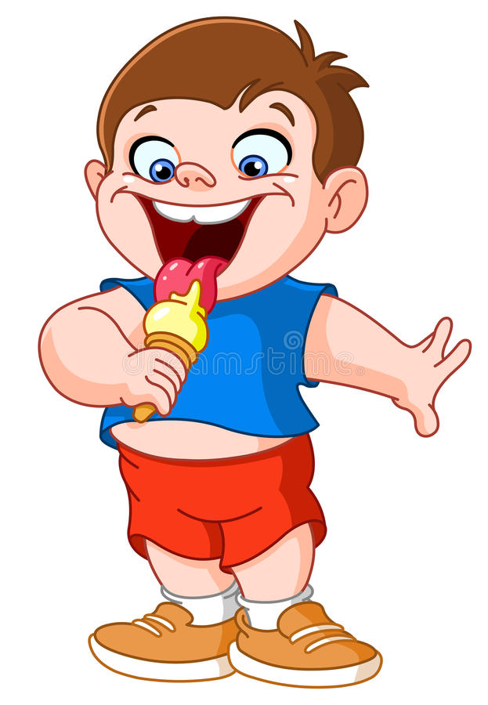
Очень важно продолжать развивать мышцы речевого аппарата (неспецифического):
Жевать мясо (а не только сосиски и котлеты)
Жевать сырые овощи (морковь, редис, огурцы) и фрукты (яблоки, груши…)
Лизать языком с блюдца варенье, сметану, йогурт – для распластывания языка
Полоскать рот
Жевать боковыми зубами
Сосать сухарики из хлеба, булки (солёные)
Лизать эскимо, леденцы.

Slide 8
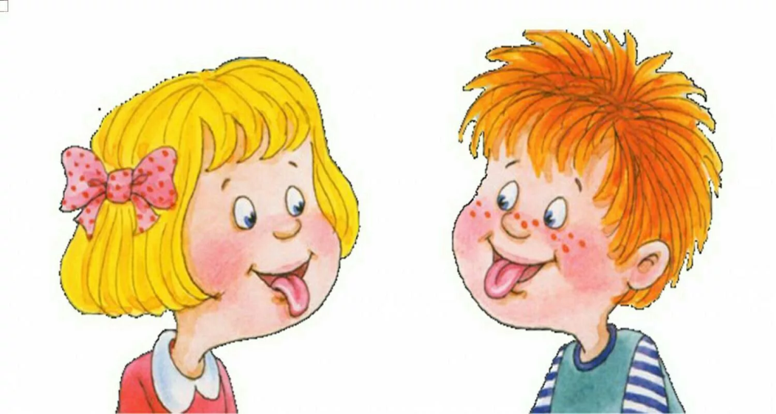
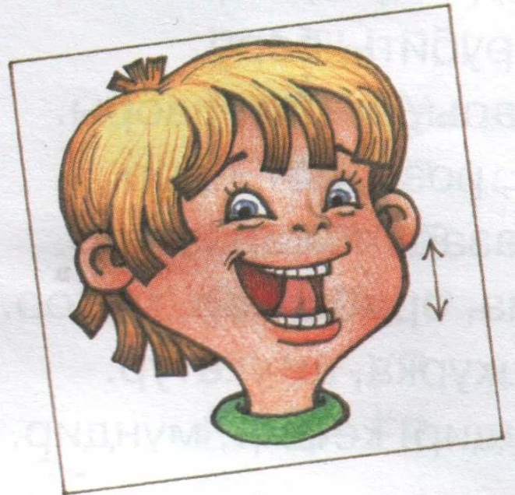
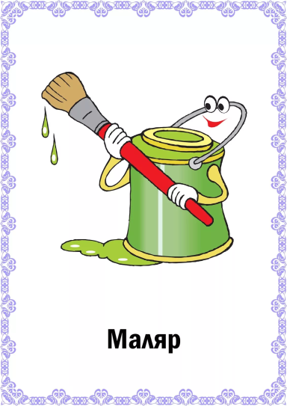
И НЕ ЗАБЫВАЕМ ПРО АРТИКУЛЯЦИОННУЮ ГИМНАСТИКУ!!!!!

Slide 9
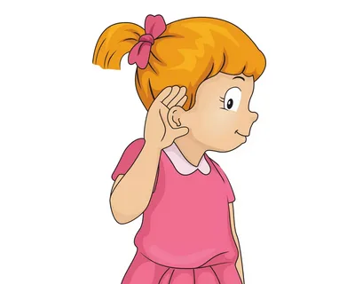
Играем, развивая фонематические процессы:
Повтори за мной (слоговые дорожки – па – ба – па, та-да-та и т.д)
Назови первый (последний) звук в слове
Где спрятался звук - в начале? В середине? В конце? - ищем звук [Л] в слове ЛОПАТА, КОЛПАК, КОЛ.

Slide 10
И в любое время поговорите с ребёнком.
Эти игры способствуют развитию грамматического строя речи, связной речи.
Скажи наоборот (высокий-низкий)
Посчитаем (1 рыба, 2 рыбы, 5 рыб)
Скажи ласково (птица – птичка, ковер – коврик)
Один – много (стул – стулья, много стульев; дом – много домов)
Словообразование (напр.: стол из дерева – какой? – деревянный)
Подбирать определения (Какие бывают собаки: большие, служебные …)
Игра «Угадай, что я вижу» (по описанию узнать задуманный предмет) (Зелёная, кудрявая, белоствольная. Что это? Берёза)
Назвать слова с определённым слогом, звуком
Составлять предложения с заданными словами
«А если бы» (помечтать на тему: «А если бы у меня был ковёр-самолёт, шапка-невидимка...»).

